Slide 1
УПРАВЛЕНИЕ КАЧЕСТВОМ РАБОТЫ С ОБРАЩЕНИЯМИ КЛИЕНТОВ
jaguar land rover РОССИЯ
Анастасия Шаповалова
20/04/2020 .
Notes:
Select one of these pre-defined front pages and delete the rest. This document will be updated regularly to ensure product images are current.
Please note that for all internal presentations you must use the dual brand template, even if your content is single brand. Only use the single brand template
for external presentations, product launches or brand immersion events.

Slide 2
О КОМПАНИИ
Jaguar Land Rover – крупнейший британский автопроизводитель, объединяющий два культовых бренда – премиальные внедорожники с полным приводом Land Rover и роскошные спортивные седаны, спорткары и SUV Jaguar, включая первый полностью электрический премиальный кроссовер Jaguar I-PACE.
В 2019 году было реализовано 557 706 автомобилей Jaguar и Land Rover в 127 странах.
Наша комплексная стратегия, отлаженные процессы производства ведущих на рынке автомобилей и инновационный подход к технологиям и мобильности позволят Jaguar Land Rover воплотить в жизнь миссию Destination Zero, целями которой являются достижение нулевого объема вредных выбросов, отсутствие дорожно-транспортных происшествий и пробок на дорогах.

Slide 3
О СЕБЕ
2009, ВГНА (Всероссийская Государственная Налоговая Академия), Управление Персоналом, Специалист по управлению персоналом
2011, РУДН (Российский Университет Дружбы Народов), PR и Реклама, Специалист по связям с общественностью
2007 – Автокадр, Cпециалист PR отдела
2007 – 2011 –Лексус Кунцево Авто, Менеджер по работе с клиентами
2011 – 2013 –ГК Авиньон, Руководитель отдела по работе с клиентами
2013 – 2018 –Ягуар Ленд Ровер, Старший специалист по работе с клиентами
2018 по н.в. –Ягуар Ленд Ровер, Руководитель отдела по работе с клиентами

Slide 4
ФИЛОСОФИЯ JAGUAR LAND ROVER
ФИЛОСОФИЯ
«В ИНТЕРЕСАХ КЛИЕНТА»

Slide 5
ОТДЕЛ ПО РАБОТЕ С КЛИЕНТАМИ
СТРУКТУРА
ОТДЕЛ ПОСЛЕПРОДАЖНОГО ОБСЛУЖИВАНИЯ
ОТДЕЛ ПО РАБОТЕ С КЛИЕНТАМИ
Анализ официальных претензий
Процесс выкупа / замены автомобилей
Прием и регистрация жалоб и информационных запросов
Ведение обращений
Юридическая поддержка
Информационный центр
Консультация по телефону
Техническая помощь на дороге
Эвакуация
Проживание, Билеты, Такси
Описание стандартов
Анализ качественных показателей
Обучение и аттестация сотрудников
Программа «Помощь на дорогах»
Стандарты качества

Slide 6
ПРОГРАММА «СТАНДАРТЫ КАЧЕСТВА»
НАЗАД В 2013
Я ОСТАВИЛ ОБРАЩЕНИЕ, МНЕ НИКТО НЕ ПЕРЕЗВОНИЛ
СОТРУДНИКИ ЗВОНЯТ ТОЛЬКО ДЛЯ ПРОДАЖИ НОВОГО АВТОМОБИЛЯ
Я ЖДАЛ СОТРУДНИКА 15 МИНУТ, КО МНЕ НИКТО НЕ ПОДОШЕЛ
МАСТЕР-ПРИЕМЩИК РЕКОМЕНДОВАЛ ОБРАТИТЬСЯ В JLR, ТАК КАК ДИЛЕР НИЧЕГО НЕ РЕШАЕТ
Я НЕ МОГУ ДОЗВОНИТЬСЯ ДО РУКОВОДСТВА ДИЛЕРСКОГО ЦЕНТРА
Я НЕ ЗНАЛ, ЧТО В ДИЛЕРСКОМ ЦЕНТРЕ ЕСТЬ КЛИЕНТСКАЯ СЛУЖБА
Я НЕ ДОВЕРЯЮ СОТРУДНИКАМ ДИЛЕРСКОГО ЦЕНТРА

Slide 7
ПРОГРАММА «СТАНДАРТЫ КАЧЕСТВА»
ОСНОВНЫЕ ПРИНЦИПЫ И ИДЕИ
СОХРАНЕНИЕ ЛОЯЛЬНОСТИ КЛИЕНТОВ ЗА СЧЕТ РЕАЛИЗАЦИИ СТРАТЕГИИ И ФИЛОСОФИИ БРЕНДА
8%
ДИЛЕР – ГЕРОЙ В ГЛАЗАХ КЛИЕНТА
ЗАПУСК ПРОГРАММЫ
ВВЕДЕНА ДОЛЖНОСТЬ РУКОВОДИТЕЛЬ ПО КАЧЕСТВУ
ПРОВЕДЕНО ПЕРВОЕ ОБУЧЕНИЕ РУКОВОДИТЕЛЕЙ ПО КАЧЕСТВУ И ГЕНЕРАЛЬНЫХ ДИРЕКТОРОВ
2018
2015
РАСШИРЕНЫ KPI
ДЕТАЛИЗИРОВАНЫ ЗАДАЧИ РУКОВОДИТЕЛЯ ПО КАЧЕСТВУ И МЕНЕДЖЕРА ПО РАБОТЕ С КЛИЕНТАМИ
ОПИСАНЫ ТРЕБОВАНИЯ К ПОЗИЦИИ
ОПРЕДЕЛЕНЫ ПОЛНОМОЧИЯ РУКОВОДИТЕЛЯ ПО КАЧЕСТВУ
НАЧАТ АУДИТ КЛИЕНТСКОЙ СЛУЖБЫ
ОПИСАНЫ СТАНДАРТЫ ПОВЕДЕНИЯ
РУКОВОДИТЕЛЬ ПО КАЧЕСТВУ ВХОДИТ В СТРУКТУРУ КЛИЕНТСКОЙ СЛУЖБЫ
ВВОДИТСЯ KPI ПО РАБОТЕ С ЖАЛОБАМИ
ОПРЕДЕЛЕН ПУТЬ ОТ РЕАКТИВНОГО К ПРОАКТИВНОМУ
2013

Slide 8
ПРОГРАММА «СТАНДАРТЫ КАЧЕСТВА»
ОСНОВНЫЕ ПРИНЦИПЫ И ИДЕИ
ЗАДАЧИ РУКОВОДИТЕЛЯ ПО КАЧЕСТВУ
ОПИСАНИЕ ПРОЦЕССОВ ВЗАИМОДЕЙСТВИЯ С КЛИЕНТАМИ
ОБУЧЕНИЕ И КОУЧИНГ СОТРУДНИКОВ
ОБЕСПЕЧЕНИЕ БЕСПЕРЕБОЙНОГО ПРОЦЕССА КОММУНИКАЦИИ С КЛИЕНТАМИ
СБОР И АНАЛИЗ ОБРАТНОЙ СВЯЗИ КЛИЕНТОВ
РАЗРАБОТКА ПЛАНА МЕРОПРИЯТИЙ ПО СНИЖЕНИЮ НЕДОВОЛЬСТВА КЛИЕНТОВ
РАЗРАБОТКА ПЛАНА МЕРОПРИЯТИЙ ПО СНИЖЕНИЮ ВОЗВРАТА АВТОМОБИЛЕЙ
АНАЛИЗ ПРИЧИН ПОТЕРИ КЛИЕНТОВ
8%
ГЕНЕРАЛЬНЫЙ ДИРЕКТОР
РУКОВОДИТЕЛЬ ПО КАЧЕСТВУ
МЕНЕДЖЕР ПО РАБОТЕ С КЛИЕНТАМИ
ХОСТЕСС
КОНТАКТ-ЦЕНТР

Slide 9
БЮДЖЕТ ЛОЯЛЬНОСТИ КЛИЕНТСКОЙ СЛУЖБЫ
ОСНОВНЫЕ ПРИНЦИПЫ И ИДЕИ
РУКОВОДИТЕЛЬ ПО КАЧЕСТВУ ОТВЕТСТВЕННЫЙ И УПОЛНОМОЧЕННЫЙ СОТРУДНИК ЗА ПРИНЯТИЕ РЕШЕНИЯ
ОПРЕДЕЛЕНЫ УСЛОВИЯ И КРИТЕРИИ ДЛЯ ПРЕДОСТАВЛЕНИЯ ПРЕФЕРЕНЦИЙ
ПРОВЕДЕНИЕ ВЫБОРОЧНОГО АУДИТА

Slide 10
ПРОГРАММА «СТАНДАРТЫ КАЧЕСТВА»
КЛЮЧЕВЫЕ ПОКАЗАТЕЛИ КЛИЕНТСКОЙ СЛУЖБЫ
РАБОТА С ОБРАЩЕНИЯМИ
Качество анализа обращения
Удовлетворенность клиентов посещением сервиса и покупкой (CEIP)
Удовлетворенность клиентов работой с обращением (CSI)
Результативность внутреннего опроса
Отработка «Алерт» CRM Сенсор
Тайный покупатель
Обращения в JLR (%)
КОНТАКТ – ЦЕНТР
Пропущенные звонки (%)
Уровень сервиса 90/10
Ср. скорость ответа в теч. 30 сек – онлайн чат
Проверка качества (звонки, электронная переписка, качество внесения информации в базу данных)

Slide 11
СИСТЕМА РЕГИСТРАЦИИ ОБРАЩЕНИЙ
2016-2019
ВСЕ ОБРАЩЕНИЯ РЕГИСТРИРУЮТСЯ В ЕДИНОЙ СИСТЕМЕ
ИСПОЛЬЗУЕТСЯ ЕДИНАЯ КАТЕГОРИЗАЦИЯ ЖАЛОБ, КАНАЛОВ ПОЛУЧЕНИЯ И ВИДОВ ОБРАЩЕНИЙ
ВОЗМОЖНОСТЬ ОПЕРАТИВНОЙ ВЫГРУЗКИ ОТЧЕТА ПО КАЖДОМУ ДИЛЕРУ ЗА ЛЮБОЙ ПЕРИОД
РЕКЛАМАЦИИ ЗАКРЫТЫЕ НА УРОВНЕ КЛИЕНТСКОЙ СЛУЖБЫ ДИЛЕРСКОГО ЦЕНТРА БЕЗ ЭСКАЛАЦИИ
2016 – 45%
2019 – 82%

Slide 12
СТАТИСТИКА ОБРАЩЕНИЙ И КОНФЕРЕНЦ-ЗВОНКОВ
2013-2019
КЛИЕНТ
КС ДЦ
КС JLR

Slide 13
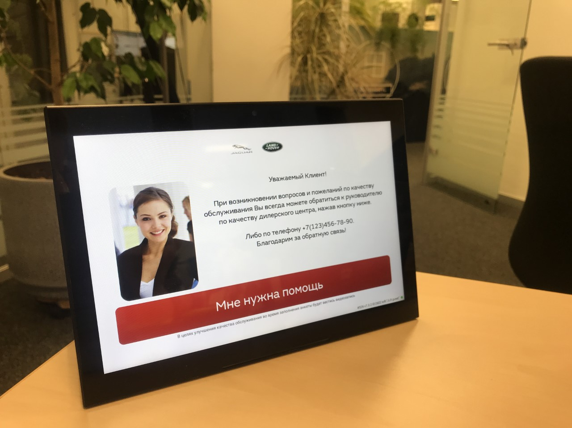
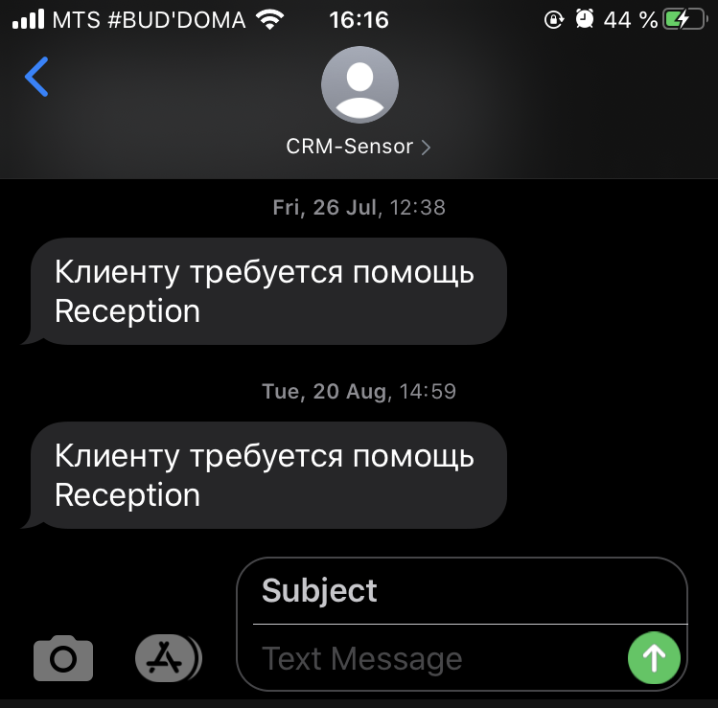
ПРОГРАММА «СТАНДАРТЫ КАЧЕСТВА»
CRM СЕНСОР
РАЗМЕЩЕНИЕ НА КАЖДОМ РАБОЧЕМ СТОЛЕ
ПРИГЛАШЕНИЕ РУКОВОДИТЕЛЯ ПО КАЧЕСТВУ (АЛЕРТ 180 СЕКУНД)
ОЦЕНКА РАБОТЫ СОТРУДНИКОВ (NPS)
ТЕСТИРОВАНИЕ СОТРУДНИКОВ
ПОРТАЛ ДЛЯ МОНИТОРИНГА РЕЗУЛЬТАТОВ
РАЗМЕЩЕНИЕ РЕКЛАМНОГО КОНТЕНТА

Slide 14
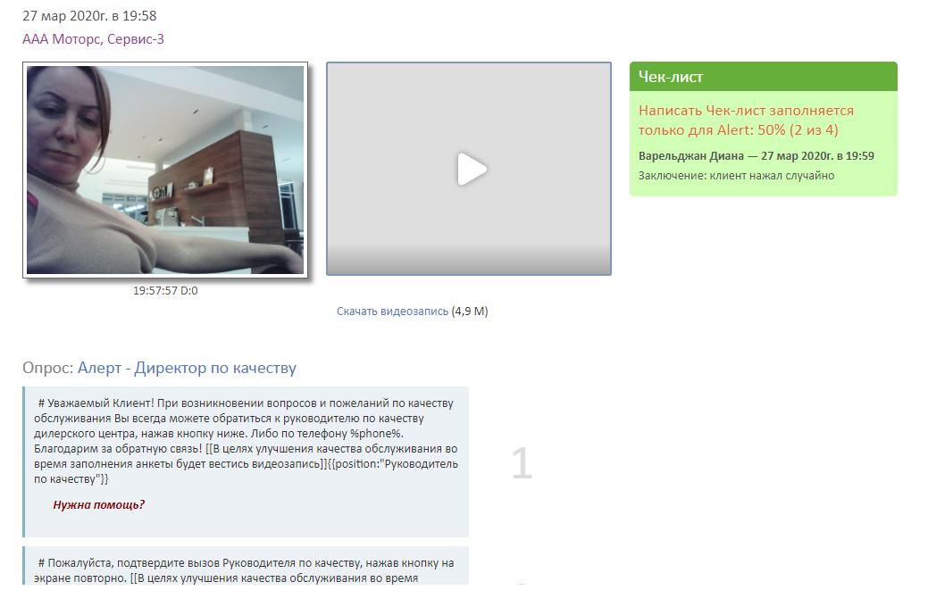
ПРОГРАММА «СТАНДАРТЫ КАЧЕСТВА»
CRM СЕНСОР

Slide 15
ПРОГРАММА «СТАНДАРТЫ КАЧЕСТВА»
ТАЙНЫЙ ПОКУПАТЕЛЬ «СТАНДАРТЫ ПОВЕДЕНИЯ»
ОТРАБОТКА ИНТЕРНЕТ-ЗАЯВКИ И ЖАЛОБЫ НА САЙТЕ
ТЕЛЕФОННАЯ КОММУНИКАЦИЯ
АТМОСФЕРА В ДИЛЕРСКОМ ЦЕНТРЕ
ВНЕШНИЙ ВИД СОТРУДНИКОВ
ВНИМАНИЕ И ЗАИНТЕРЕСОВАННОСТЬ ПЕРСОНАЛА
С 2018 УЧАСТИЕ РЕАЛЬНЫХ КЛИЕНТОВ БРЕНДА

Slide 16
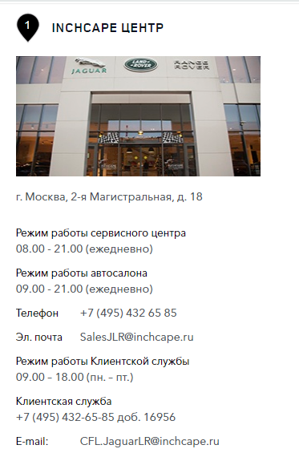
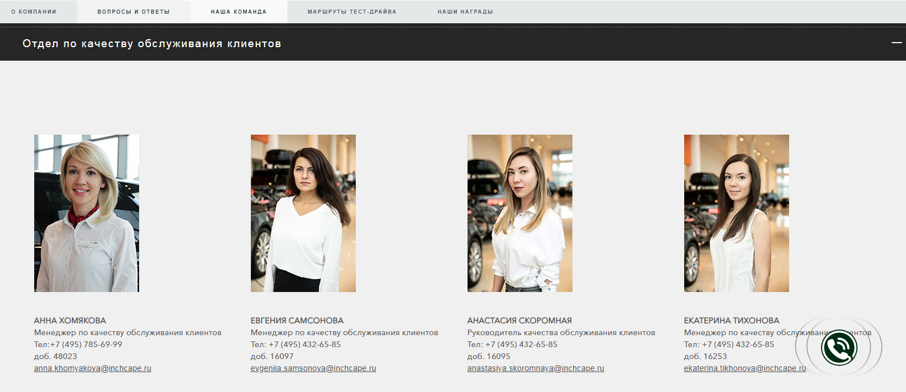
ПРОГРАММА «СТАНДАРТЫ КАЧЕСТВА»
КОНТАКТЫ КЛИЕНТСКОЙ СЛУЖБЫ НА САЙТЕ
ОСНОВНЫЕ ОШИБКИ:
ОТСУТСТВИЕ КОНТАКТОВ КЛИЕНТСКОЙ СЛУЖБЫ
КОНТАКТЫ И ФОТО НЕ АКТУАЛЬНЫ
РАЗДЕЛ «НАША КОМАНДА» ОГРАНИЧЕН КОНТАКТАМИ СЕРВИС-КОНСУЛЬТАНТОВ И ПРОДАВЦОВ-КОНСУЛЬТАНТОВ
ФОРМА ОБРАТНОЙ СВЯЗИ НЕ СОДЕРЖИТ ТЕМУ «ОСТАВИТЬ ЖАЛОБУ»

Slide 17
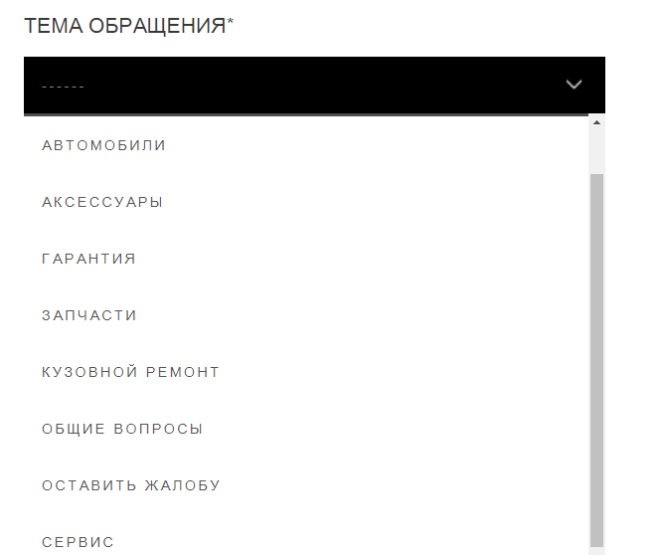
ПРОГРАММА «СТАНДАРТЫ КАЧЕСТВА»
ТАЙНЫЙ ПОКУПАТЕЛЬ. ЖАЛОБА НА САЙТЕ
ЧТО МЫ ОБНАРУЖИЛИ?
ОБРАЩЕНИЕ ПОПАДАЕТ В ОБЩИЙ КОНТАКТ-ЦЕНТР
СОТРУДНИКИ ПОЛУЧАЮТ ТОЛЬКО КОНТАКТНЫЕ ДАННЫЕ КЛИЕНТА И НЕ ВИДЯТ СУТЬ ОБРАЩЕНИЯ
ОБРАТНЫЙ ЗВОНОК ОТ СЕРВИС-МЕНЕДЖЕРА ИЛИ РОПА, НЕ ОТ КЛИЕНТСКОЙ СЛУЖБЫ
ДУБЛИРОВАНИЕ ОБРАТНОГО ЗВОНКА РАЗНЫМИ ОТДЕЛАМИ

Slide 18
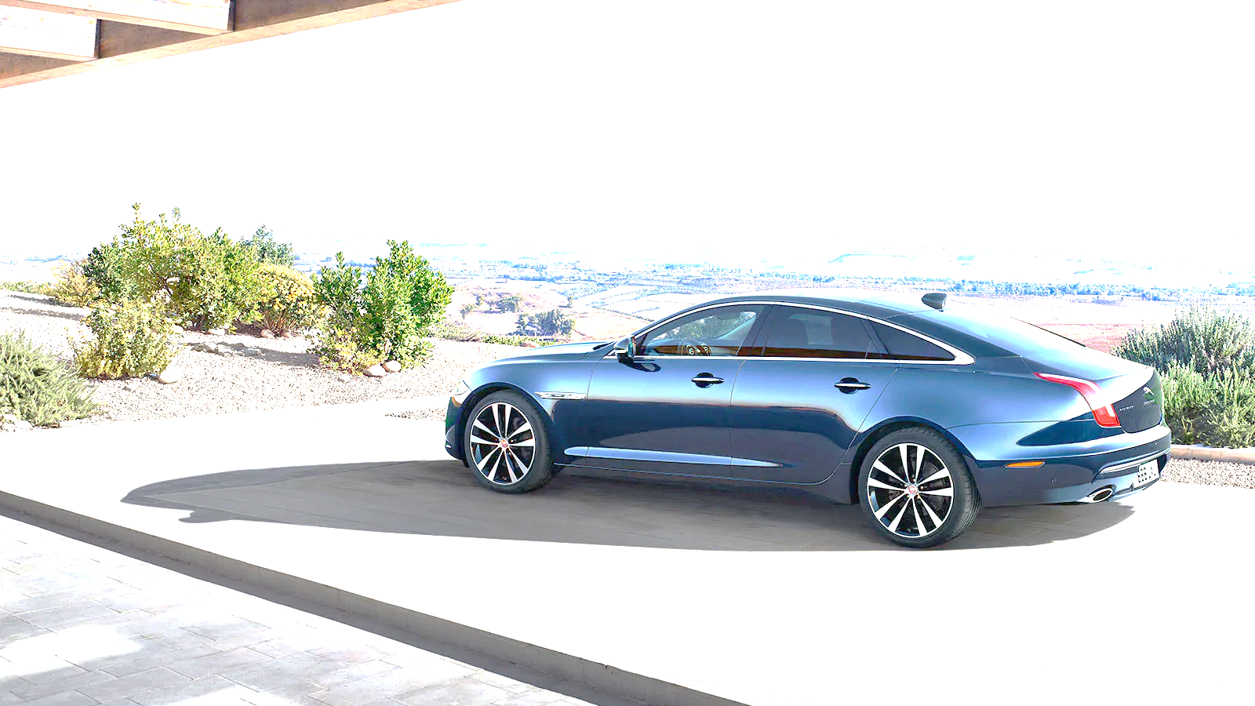
ПРОГРАММА «СТАНДАРТЫ КАЧЕСТВА»
ЮРИДИЧЕСКАЯ ПОДДЕРЖКА
ОБЩИЕ ПРИНЦИПЫ
ОТВЕТСТВЕННОЕ ПОДРАЗДЕЛЕНИЕ – ОТДЕЛ ПО РАБОТЕ С КЛИЕНТАМИ
СРОК ОТВЕТА – НЕ БОЛЕЕ 10 ДНЕЙ
РАЗВЕРНУТЫЙ ОТВЕТ ПО СУЩЕСТВУ ЗАЯВЛЕННЫХ ТРЕБОВАНИЙ
КОМПЛЕКСНАЯ ОЦЕНКА СИТУАЦИИ:
ПОТЕНЦИАЛЬНЫЕ РИСКИ + ЛОЯЛЬНОСТЬ КЛИЕНТА
ОФИЦИАЛЬНЫЕ ПРЕТЕНЗИИ
ДИЛЕР
КЛИЕНТ
СПЕЦИАЛИСТ ПО ЮРИДИЧЕСКОЙ ПОДДЕРЖКЕ
СБОР И АНАЛИЗ ИНФОРМАЦИИ
КОММУНИКАЦИЯ С КЛИЕНТОМ И ДИЛЕРАМИ

Slide 19
ПРОГРАММА «СТАНДАРТЫ КАЧЕСТВА»
ЮРИДИЧЕСКАЯ ПОДДЕРЖКА
КУРС «ЮРИДИЧЕСКИЕ ОСНОВЫ»
ЗАДАЧИ РУКОВОДИТЕЛЯ ПО КАЧЕСТВУ:
ВНЕДРЕНИЕ ДОКУМЕНТОВ И НАСТРОЙКИ СИСТЕМЫ
КОНТРОЛЬ ЗА КОРРЕКТНЫМ ОФОРМЛЕНИЕМ ДОКУМЕНТОВ
СВОЕВРЕМЕННОЕ ПОДКЛЮЧЕНИЕ РУКОВОДИТЕЛЕЙ ПОДРАЗДЕЛЕНИЙ ПРИ ПОЯВЛЕНИИ РИСКОВ
ШАБЛОНЫ ДОКУМЕНТОВ ПО СЕРВИСУ
ШАБЛОНЫ ДОКУМЕНТОВ ДЛЯ ОТДЕЛА ПРОДАЖ
ДОКУМЕНТЫ ДЛЯ ПРЕДОСТАВЛЕНИЯ ПРЕФЕРНЕЦИЙ
УВЕДОМЛЕНИЯ В DMS ДИЛЕРОВ О РИСКАХ ВОЗВРАТА

Slide 20
ПРОГРАММА «СТАНДАРТЫ КАЧЕСТВА» СОБРАНИЕ ПО КАЧЕСТВУ
СТАТИСТИКА
ОСНОВНЫЕ ОШИБКИ
НЕКОРРЕКТНАЯ КАТЕГОРИЗАЦИЯ ОБРАЩЕНИЙ
ОТСУТСТВИЕ КОМПЛЕКСНОГО АНАЛИЗА ОБРАЩЕНИЙ
МЕРЫ НЕ РЕШАЮТ ОСНОВНУЮ ПРОБЛЕМУ ДЦ
ОТСУТСТВИЕ КОНТРОЛЯ ЗА ВЫПОЛНЕНИЕМ ПЛАНА И ПОСТАВЛЕННЫХ ЗАДАЧ
РЕЗУЛЬТАТ АНАЛИЗА И ПРИЧИНЫ
ПРЕДЛОЖЕНИЯ РПК
РЕШЕНИЕ
ПЛАН МЕРОПРИЯТИЙ

Slide 21
ПРОГРАММА «СТАНДАРТЫ КАЧЕСТВА»
СИСТЕМА ОБУЧЕНИЯ
ВВЕДЕНИЕ В ДОЛЖНОСТЬ. ЭТАПЫ
ЗНАКОМСТВО С ПОЗИЦИЕЙ И ОСНОВНЫМИ ПРОЦЕССАМИ
САМООБУЧЕНИЕ
ТЕСТИРОВАНИЕ
ИНДИВИДУАЛЬНЫЙ ПЛАН РАЗВИТИЯ
ПРОБЛЕМАТИКА
ТЕКУЧКА
КВАЛИФИКАЦИЯ ПЕРСОНАЛА
НЕ ОБОЗНАЧЕНЫ ЗАДАЧИ И ЦЕЛИ НА ЭТАПЕ ПОДБОРА
ОТСУТСТВИЕ ПРОЦЕССА НАСТАВНИЧЕСТВА ВНУТРИ ДЦ
ОТСУТСТВИЕ КОНТРОЛЯ
ПЛАНЫ
СЕРТИФИКАЦИЯ РУКОВОДИТЕЛЕЙ ПО КАЧЕСТВУ
Введение в должность
Онлайн курсы
Академия JLR

Slide 22
ПРОГРАММА «СТАНДАРТЫ КАЧЕСТВА»
СИСТЕМА ОЦЕНКИ
РАЗРАБОТАНЫ КРИТЕРИИ ОЦЕНКИ
ПРОВЕРКА СООТВЕТСТВИЯ
ИНДИВИДУАЛЬНЫЕ РЕКОМЕНДАЦИИ И ПЛАНЫ РАЗВИТИЯ
ФИНАЛЬНЫЙ РЕЙТИНГ
ПЕРСОНАЛ
СИСТЕМЫ
ПРОЦЕССЫ

Slide 23
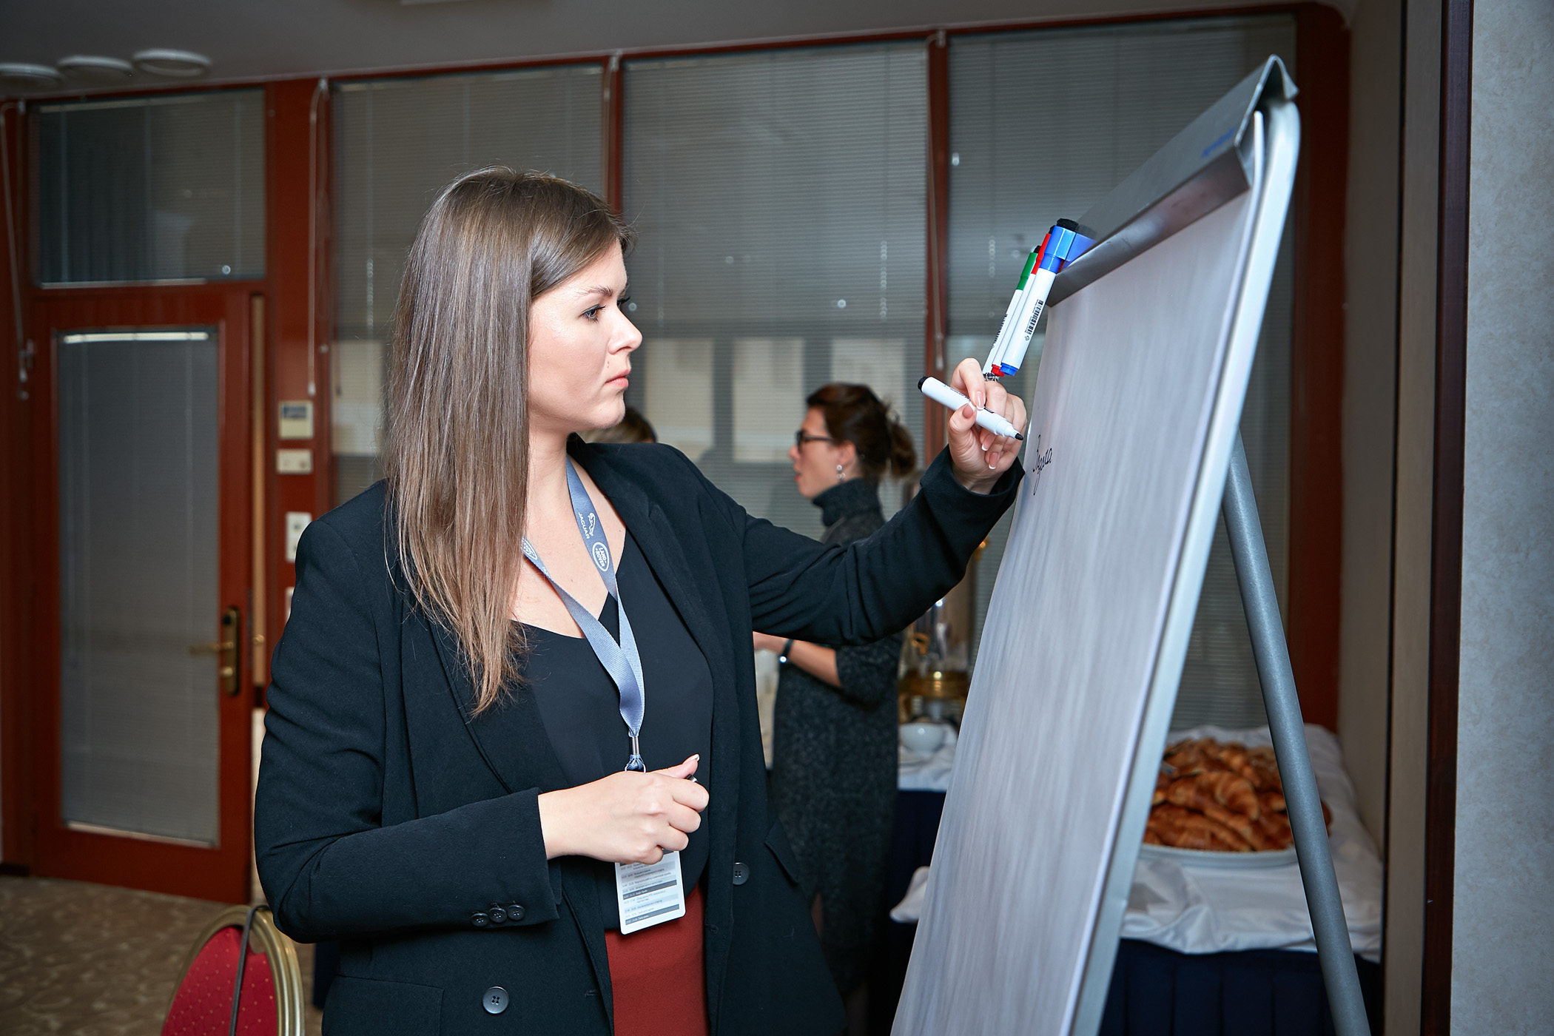
ПРОГРАММА «СТАНДАРТЫ КАЧЕСТВА»
КРУГЛЫЕ СТОЛЫ КЛИЕНТСКИХ СЛУЖБ
РЕГУЛЯРНЫЕ ВСТРЕЧИ
ПРЕЗЕНТАЦИЯ РЕЗУЛЬТАТОВ
БИЗНЕС-ИГРЫ
ОБСУЖДЕНИЕ ОТКРЫТЫХ ВОПРОСОВ

Slide 24
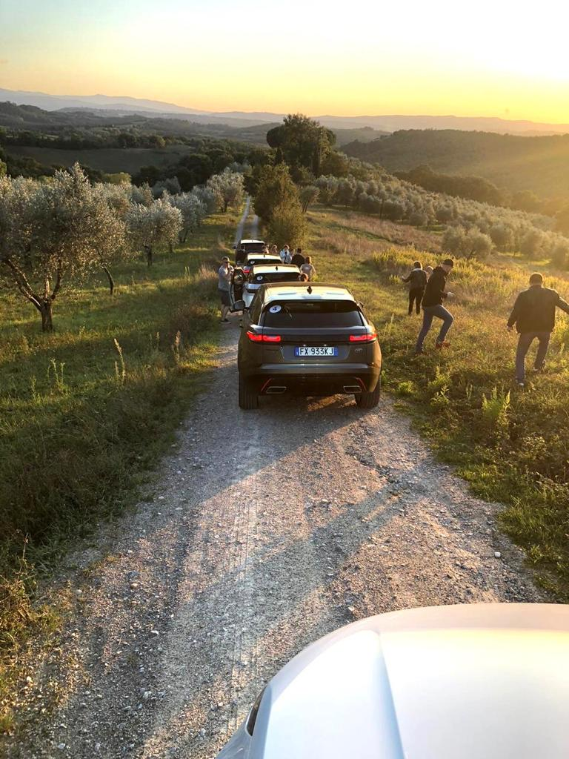
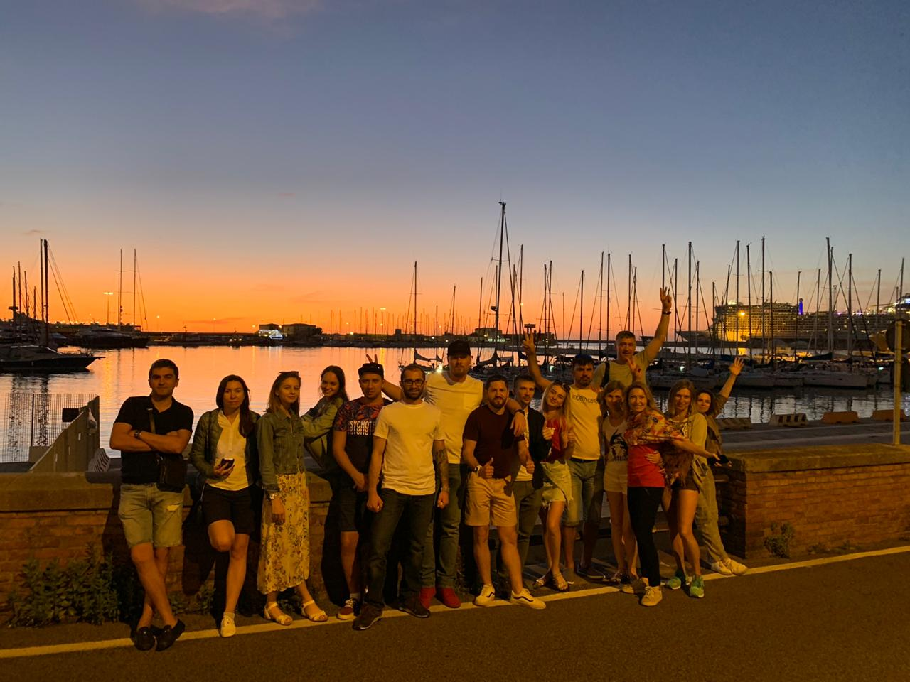
ПРОГРАММА «СТАНДАРТЫ КАЧЕСТВА»
СОРЕВНОВАНИЕ КЛИЕНТСКИХ СЛУЖБ
ЕЖЕГОДНОЕ СОРЕВНОВАНИЕ РУКОВОДИТЕЛЕЙ ПО КАЧЕСТВУ
3 ГРУППЫ УЧАСТНИКОВ
ЕЖЕКВАРТАЛЬНАЯ ОЦЕНКА КЛЮЧЕВЫХ ПОКАЗАТЕЛЕЙ
МОТИВАЦИОННАЯ ПОЕЗДКА
ПРИЗЫ

Slide 25
ПРОГРАММА «СТАНДАРТЫ КАЧЕСТВА» УДОВЛЕТВОРЕННОСТЬ КЛИЕНТОВ JAGUAR LAND ROVER
Customer Experience Insight Programme (CEIP) программа изучения впечатлений клиентов
получениЕ индивидуальной обратной связи от каждого клиента ПО EMAIL

Slide 26
СПАСИБО
Анастасия Шаповалова
Руководитель отдела по работе с клиентами
M +7(903)6177851
ashapov1@jaguarlandrover.com
Notes:
Names – JLR EMERIC SEMI BOLD 12pt
Body copy – JLR Emeric ExtraLight 12pt – sentence case

